Slide 1



Com Som

Slide 2
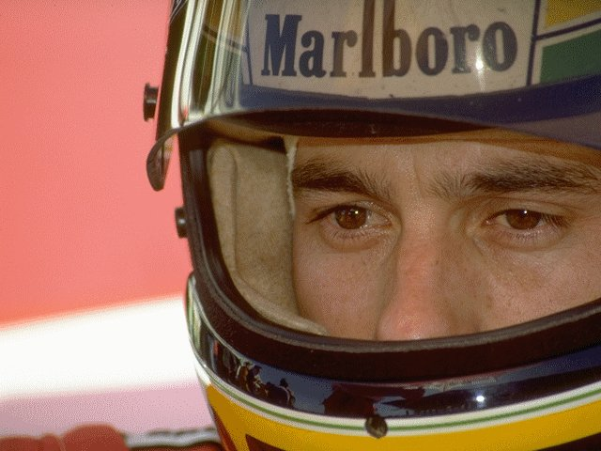
Não importa onde você parou... em que momento da vida você cansou...o que importa é que sempre é possível e necessário "Recomeçar".

Slide 3
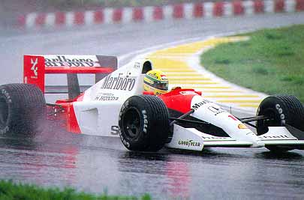
Recomeçar é dar uma nova chance a si mesmo...é renovar as esperanças na vida e o mais importante... acreditar em você de novo.

Slide 4
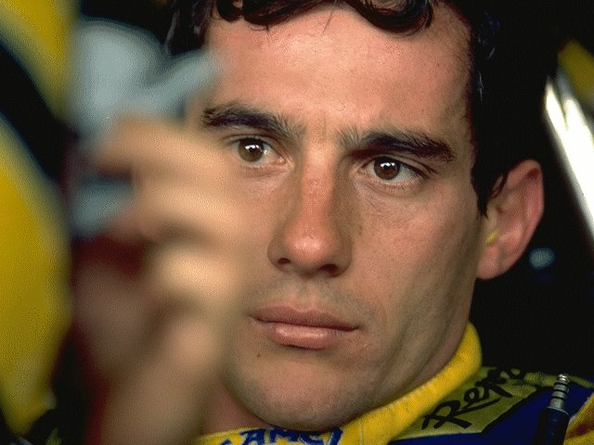
Sofreu muito nesse período?
Foi aprendizado...
Chorou muito?
Foi limpeza da alma...
Ficou com raiva das pessoas?
Foi para perdoá-las um dia...

Slide 5

Sentiu-se só por diversas vezes?
É porque fechaste a porta até para os anjos...
Acreditou que tudo estava perdido?
Era o início da tua melhora...

Slide 6
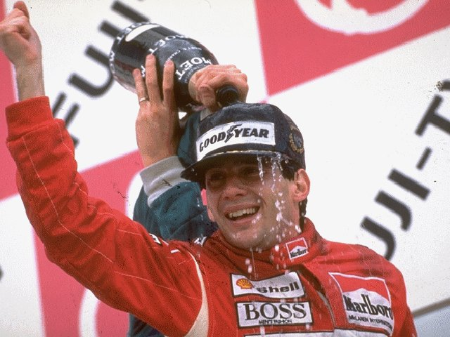
Pois é...agora é hora de reiniciar...de pensar na luz...de encontrar prazer nas coisas simples de novo

Slide 7
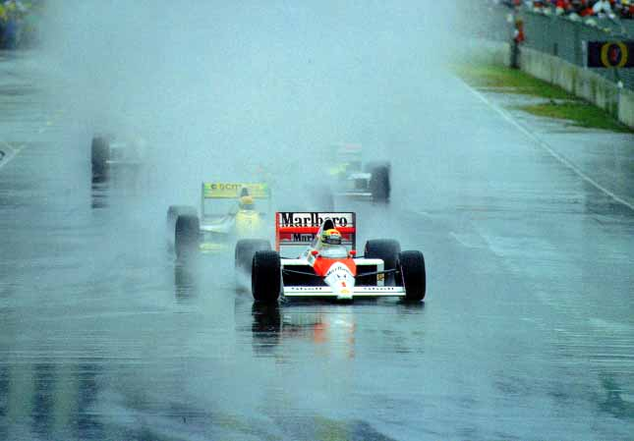
Que tal um corte de cabelo arrojado... diferente? Roupas novas? Um novo curso... ou qualquer outra coisa. Olha quanto desafio...quanta coisa nova nesse mundo te esperando.
Tá se sentindo sozinho? besteira... tem tanta gente que você afastou com o seu "período de isolamento"...tem tanta gente esperando apenas um sorriso teu para" chegar" perto de você.

Slide 8
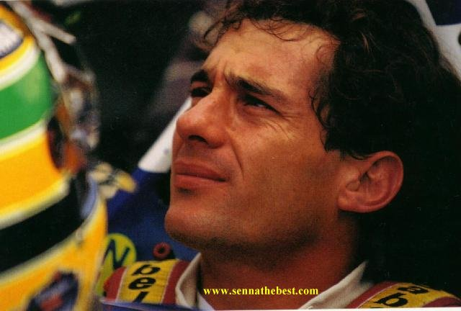
Quando nos trancamos na tristeza... ficamos horríveis... o mau humor vai comendo nosso fígado...até a boca fica amarga. Recomeçar...
Hoje é um bom dia para começar novos desafios. Onde você quer chegar?

Slide 9
Vá alto... sonhe alto... queira o melhor do melhor... se desejarmos fortemente o melhor e principalmente lutarmos pelo melhor... Só o melhor vai se instalar na nossa vida.

Slide 10

E é hoje o dia da faxina mental... joga fora tudo que te prende ao passado...ao mundinho de coisas tristes... fotos... peças de roupa, bilhetes de viagens... e toda aquela tranqueira que guardamos...jogue tudo fora... mas principalmente...esvazie seu coração...e fique pronto pra VIDA!

Slide 11
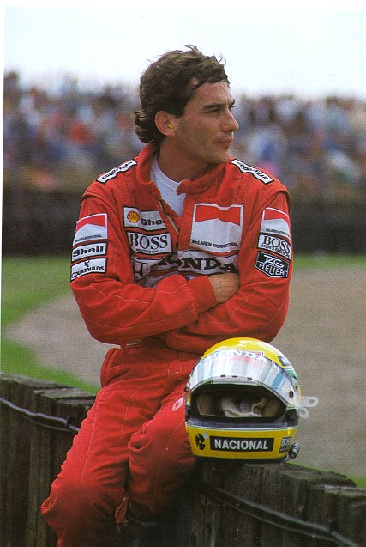
"Porque eu sou do tamanho daquilo que sinto, que vejo e que faço, não do tamanho que os outros me enxergam".

Slide 12
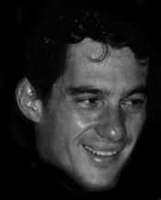
“RECOMEÇAR”
Carlos Drummond Andrade

